Slide 1




Perspectivas globales sobre la transformación socio ecológica
Lic. Luis Alonso González Ayala
Unidad Ecológica Salvadoreña
UNES

Slide 2


Slide 3
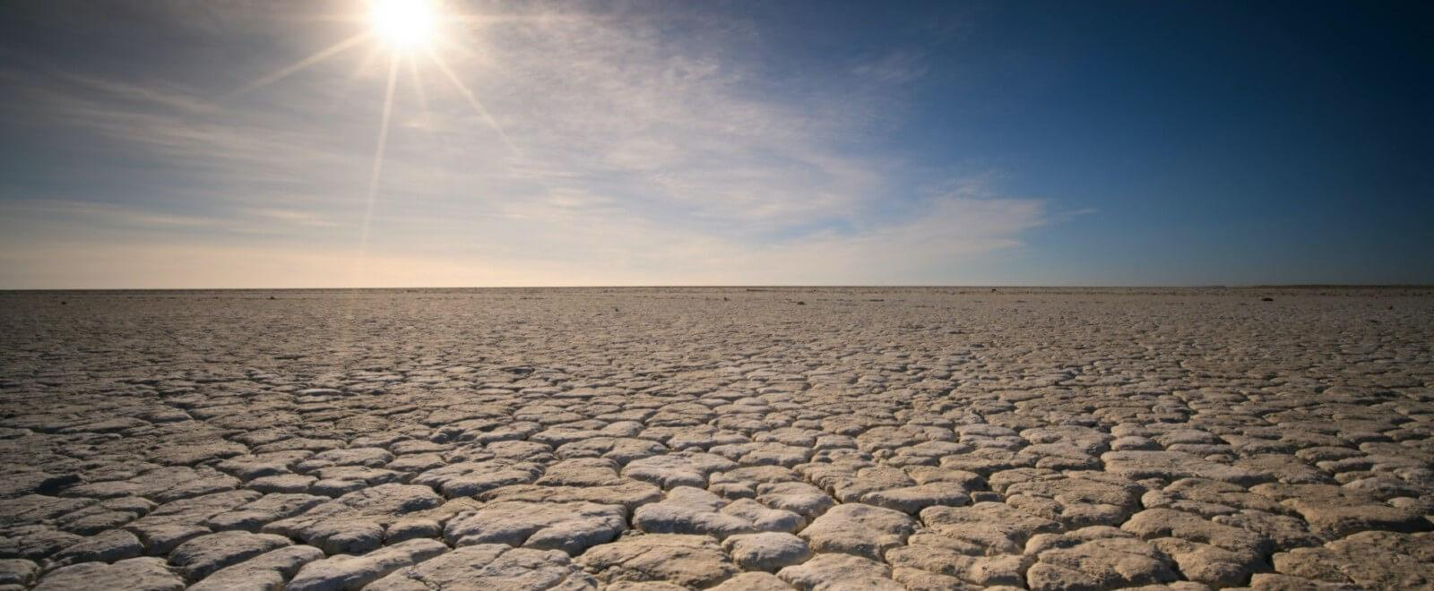
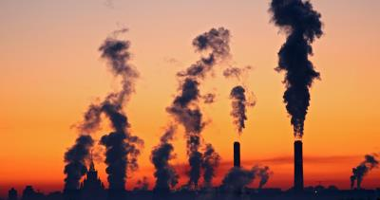
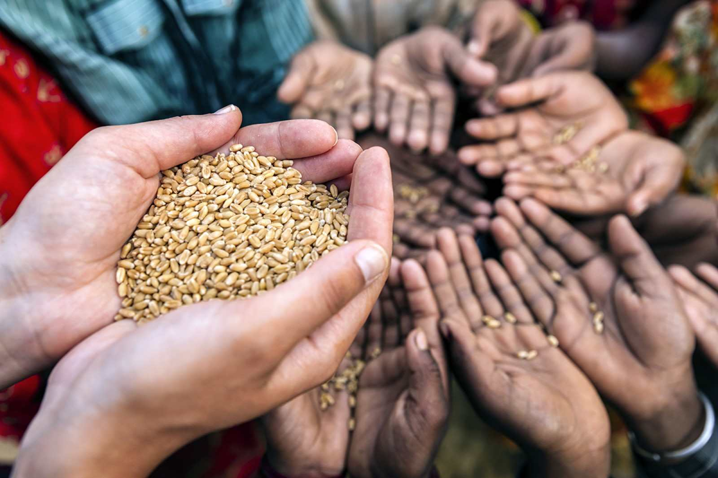
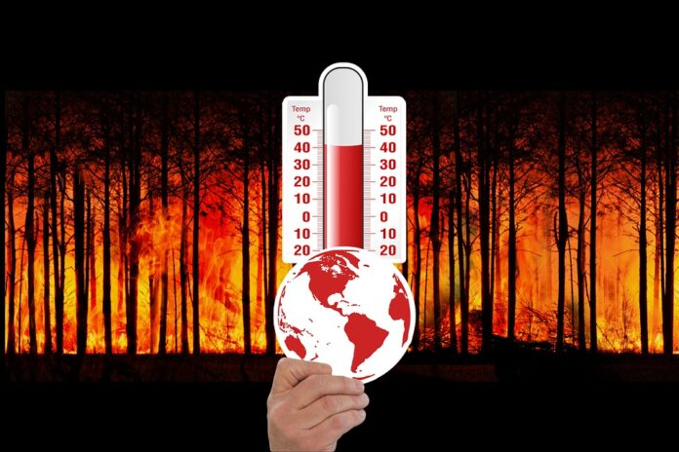

Crisis sistémica

Slide 4
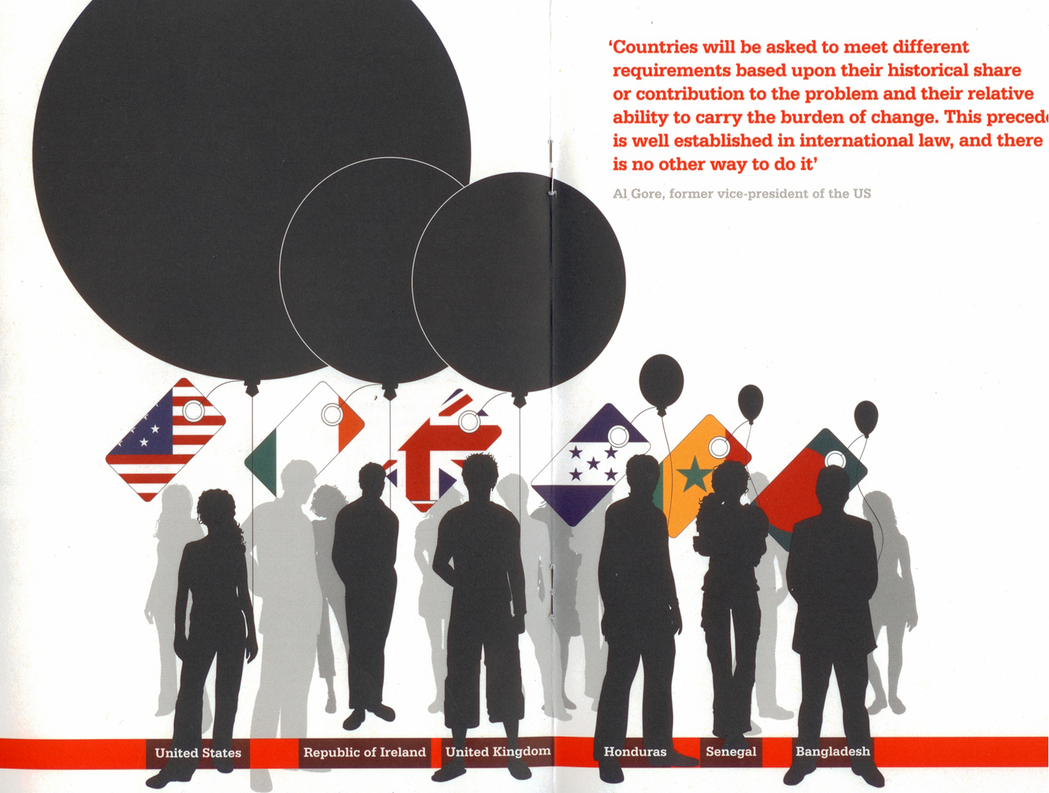
En cada crisis es de discutir.
Que es lo que causa la crisis?
Quienes son los y las afectados?
Cuales son las posibles soluciones a la crisis?
Porque no se desarrollan las soluciones?
Desarrollo para quien?
Bienestar para quien?
Generaciones.
Clases sociales.
Especies.
Géneros.

Slide 5
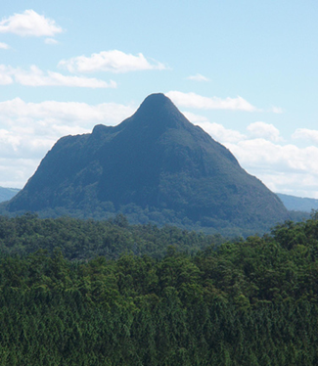
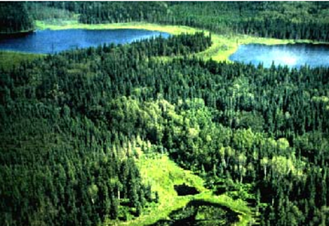
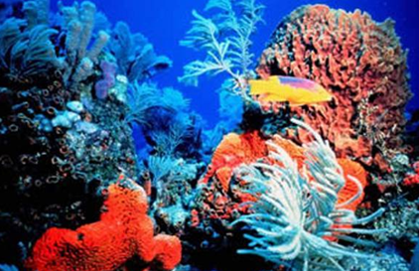
Que hacer con los bienes que se necesitan.
La sostenibilidad significa el uso racional de los recursos escasos de la Tierra, lo cual exige un tipo de economía respetuosa con los límites de cada ecosistema y de la propia Tierra, una sociedad que busca la equidad y la justicia mundial y un medio ambiente suficientemente preservado.

Slide 6
No es aceptable la visión de desarrollo, generado desde arriba, ya desde los gobiernos centrales, las IFIs, las empresas transnacionales, o desde las élites dominantes a nivel nacional en los países empobrecidos.
También está en cuestión la clasificación de países desarrollados y subdesarrollados.
Ya la lógica del progreso entendida como la acumulación permanente de bienes materiales.
Quienes causan las crisis que estamos padeciendo, no pueden aportar solución; quienes únicamente se preocupan por el mercado y las ganancias no resuelven nada con sus medidas políticas, económicas y tecno-científicas.

Slide 7
Desconstrucción.
Hay que deconstruir la idea del progreso material acumulativo e indefinido, y para superarlo proponen nuevas formas de organización de la vida misma. Hay que superar la visión economicista sobre los fines y los medios. Al endiosar al mercado, se han abandonado muchos instrumentos no económicos, indispensables para mejorar las condiciones de vida.
Necesidad de una visión Bio céntrica.

Slide 8
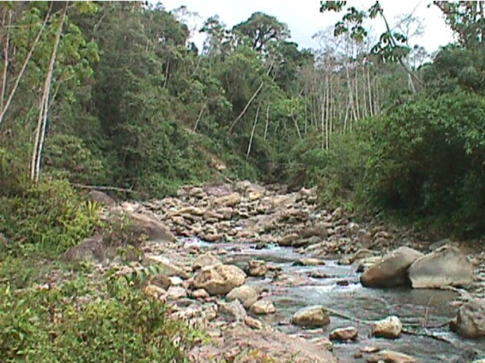
La naturaleza en el centro.
Asegurar que los objetivos económicos estén subordinados a las leyes de funcionamiento de los sistemas naturales, sin perder de vista el respeto a la dignidad humana y la mejoría de la calidad de vida de las personas.

Slide 10
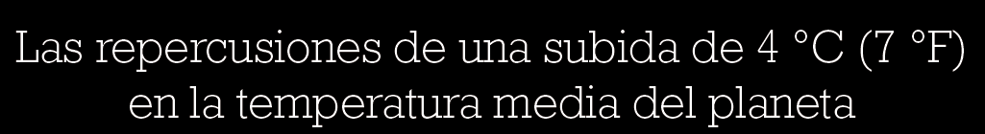
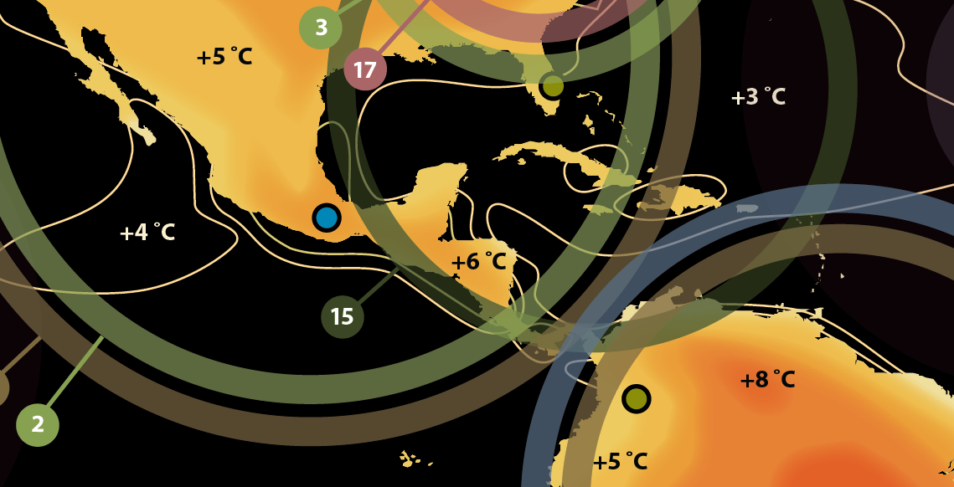


Slide 11
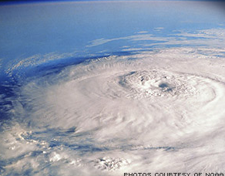
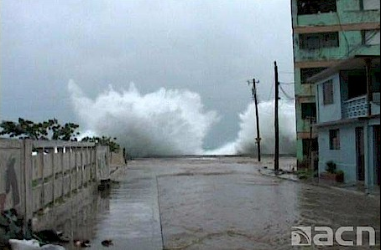
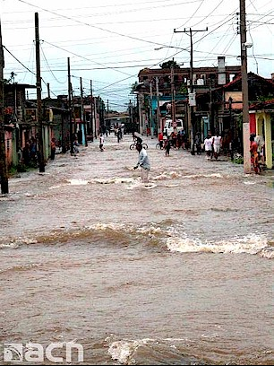
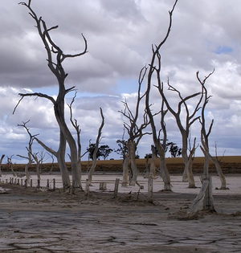
Increase in the intensity, frequency and duration of extreme weather events.
Aumento de la intensidad, frecuencia y duración de los eventos climáticos extremos

Slide 12
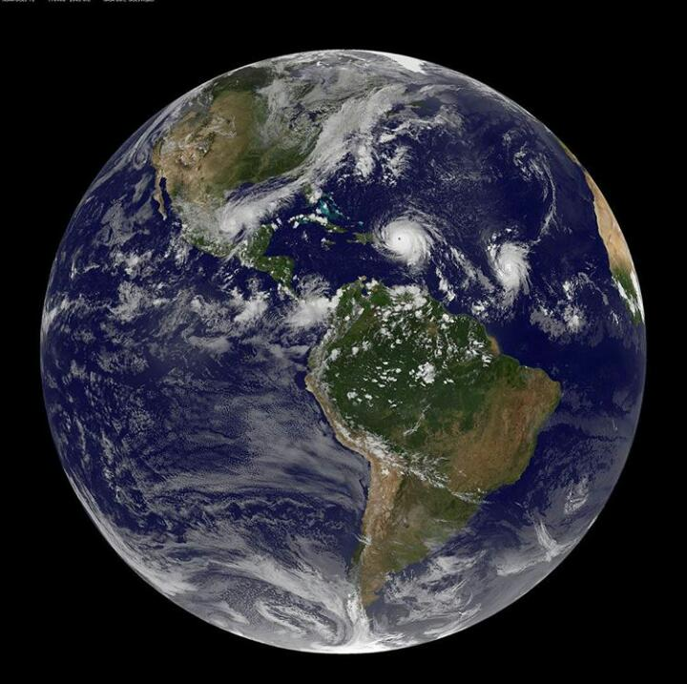

Slide 13
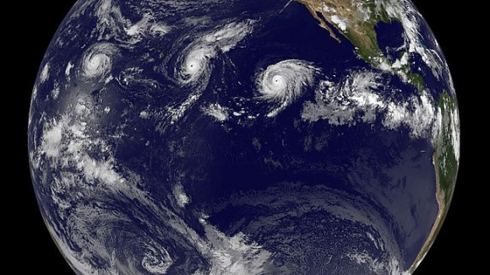
2015. Kilo, Ignacio y Jimena.

Slide 14
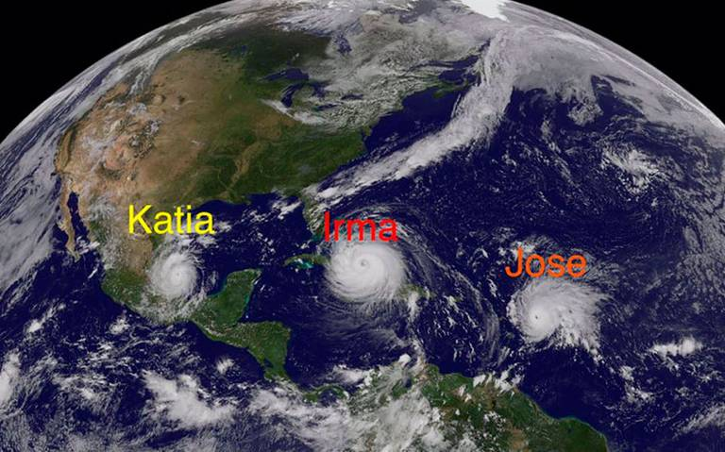

Slide 15
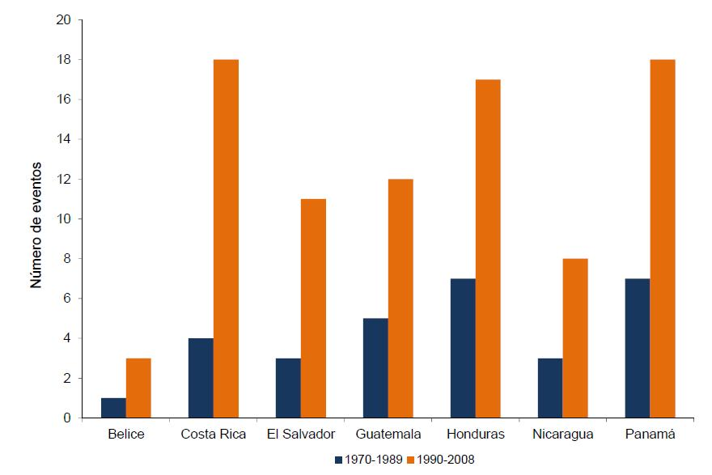
En Centroamérica se han registrado 248 eventos extremos mayores asociados a fenómenos climáticos entre 1970 y 2008. En las últimas dos décadas la frecuencia se ha duplicado respecto al período de 1970 a 1989 en todo el Istmo. (CEPAL, 2010)

Slide 16
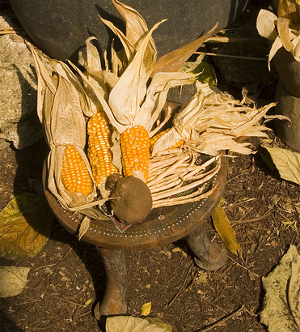
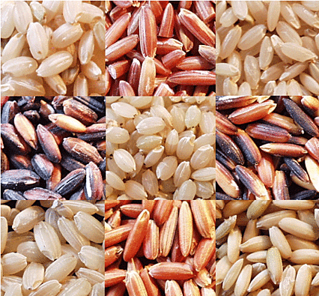
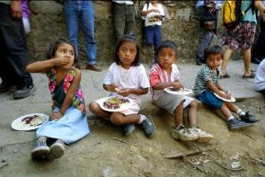
Impactos en la seguridad alimentaria.
Escasez de alimentos (granos básicos y pesquerías) por baja producción y productividad, por sequías, inundaciones y olas de calor
Desaparición y disminución de especies agrícolas (animales y plantas), por intolerancia a los cambios de temperaturas y patrón de lluvias
Deterioro y pérdida del entorno natural rural que es fuente de alimentos y bienes comerciables para las familias rurales
Falta de agua para uso doméstico y agricultura, afectando el uso e ingestión de los alimentos
Dependencia de las importaciones de alimentos a precios elevados y de dudosa calidad

Slide 17
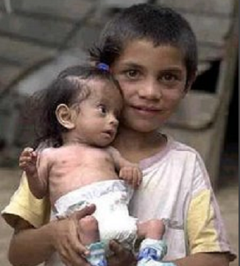
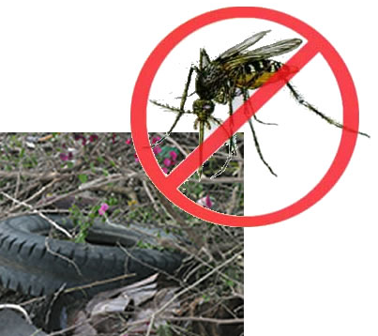

Impactos en la salud humana.
Aumento de brotes de enfermedades como la malaria, dengue y elefantiasis, transmitidas por mosquitos, caracoles y moscas
Aumento de brotes de diarreas y enfermedades infecciosas, debido a la escasez de agua y a las condiciones de precaria higiene post desastres
Mayor desnutrición en niños y adultos debido a la escasez de alimentos y agua
Mayor número de accidentes, muertes y hospitalizaciones
Debilitamiento de los niños, enfermos, ancianos y mujeres embarazadas por las olas de calor
Aumento de enfermedades nerviosas

Slide 18


Sustentabilidad como alternativa a la crisis
Biomimesis.
Bio capacidad.
Alteridad.
Diversidad.
Justicia Distributiva.

Slide 19

SUSTENTABILIDAD DE LOS MEDIOS DE VIDA
Medio ambiental
Económica
institucional
Social
cuando la productividad de los recursos naturales que sustentan la vida diaria de los pueblos se conserva o se mejora para su uso por generaciones futuras
Las poblaciones menos favorecidas pueden alcanzar y mantener el nivel básico de bienestar económico
Se minimiza la exclusión social y se maximiza la igualdad
las estructuras y procesos Imperantes tienen la capacidad de continuar ejerciendo sus funciones a largo plazo.
Resistentes a tensiones y choques externos
No dependen de ningún tipo de ayuda externa
Mantienen la productividad y los recursos a largo plazo
No afectan negativamente a los medios de vida de otros ni opciones de otros
Notes:
La sostenibilidad medioambiental se consigue cuando la productividad de los
recursos naturales que sustentan la vida diaria de los pueblos se conserva o se
mejora para su uso por generaciones futuras.
• La sostenibilidad económica se consigue cuando se puede mantener con el
tiempo un cierto nivel de gastos. En el contexto de los medios de vida de las
poblaciones menos favorecidas, la sostenibilidad económica se consigue si
puede alcanzarse y mantenerse un nivel básico de bienestar económico (la
cuantificación de este nivel dependerá de cada situación específica, aunque
puede concebirse en los mismo términos que la idea de "un dólar por día" de los
Objetivos de desarrollo internacionales).
• La sostenibilidad social se consigue cuando se minimiza la exclusión social y
se maximiza la igualdad.
• La sostenibilidad institucional se consigue cuando las estructuras y procesos
imperantes

Slide 20
Transformación.
Crisis Económica – Economía Solidaria.
Crisis Alimentaría – Agroecología.
Crisis Hídrica – Gestión Sustentable de cuencas.
Crisis Climática – Decrecimiento sustentable.

Slide 21
Sustentabilidad como propuesta.
Sustainability as a proposal
REVOLUCION ENERGETICA: TRANSICION A LA ERA SOLAR.
SOBERANIA HIDRICA
SOBERANÍA ALIMENTARIA
PROTECCION Y APROVECHAMIENTO JUSTO DE LA DIVERSIDAD BIOLOGICA.
RESPETO A LA BIOCAPACIDAD Y ORDENAMIENTO SEGÚN LA VOCACION AMBIENTAL DE LOS TERRITORIOS.
SISTEMAS DE CIUDADES SUTENTABLES Y SEGURAS
GESTIÓN PROSPECTIVA DEL RIESGO.
ENERGY REVOLUTION: TRANSITION TO THE SOLAR ERA.
WATER SOVEREIGNTY
FOOD SOVEREIGNTY
PROTECTION AND FAIR USE OF BIOLOGICAL DIVERSITY.
RESPECT FOR BIOCAPACITY AND MANAGEMENT ACCORDING TO THE ENVIRONMENTAL VOCATION OF THE TERRITORIES.
SYSTEMS OF SUSTAINABLE AND SAFE CITIES
PROSPECTIVE RISK MANAGEMENT.

Slide 22

Gracias!!!

